Slide 1

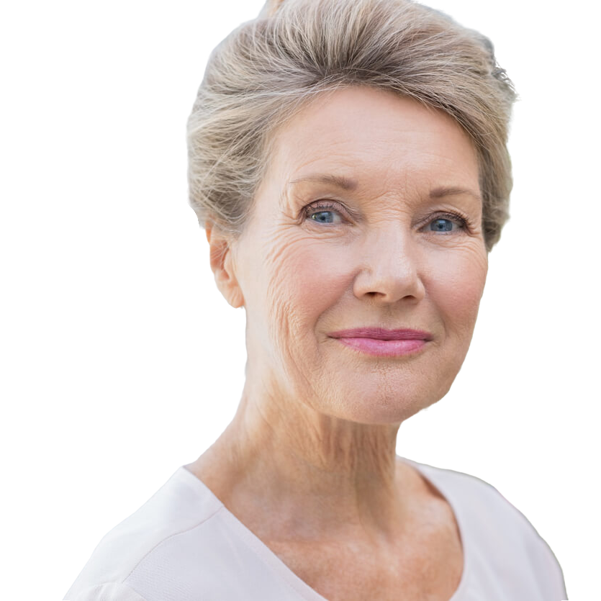

Кейс №1
В СЗН обратилась
Ильина Анна Вячеславовна
Анна Вячеславовна
42 года
Анна Вячеславовна работает главным юристом в городской больнице, у нее профильное образование, большой стаж работы юриста с медицинским уклоном (договора на оказание медицинских услуг, ведение судебных дел и др.).
Хочет уволиться из-за того, что чувствует эмоциональное выгорание, больше не готова работать в медицинской сфере и занимать руководящую должность.
Работает
Юрист по медицинским вопросам
Профильное образование, релевантный опыт
Как помочь Анне Вячеславовне?
Какие услуги и сервисы можем предложить?
предложите максимально эффективные решения
аргументируйте свою позицию
приведите примеры из практики

Slide 2

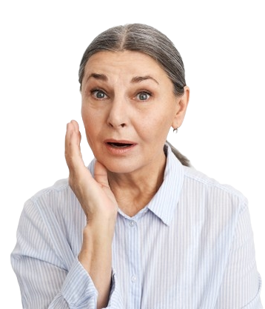
Кейс №2
В СЗН обратилась
Надеждина Анна Францевна
Анна Францевна
54 года
Анна Францевна сокращена из ПАО МГТС, где занимала должность руководителя отдела связи.
Анна Францевна имеет высшее образование по профессии оператор связи и ПАО МГТС являлся ее единственным местом работы на протяжении 33 лет.
Эмоциональное состояние Анны Францевны крайне негативное.
Сокращена
Высшее образование «Оператор связи»
Опыт работы
33 года
в ПАО МГТС
Как помочь Анне Францовне?
Какие услуги и сервисы можем предложить?
предложите максимально эффективные решения
аргументируйте свою позицию
приведите примеры из практики

Slide 3

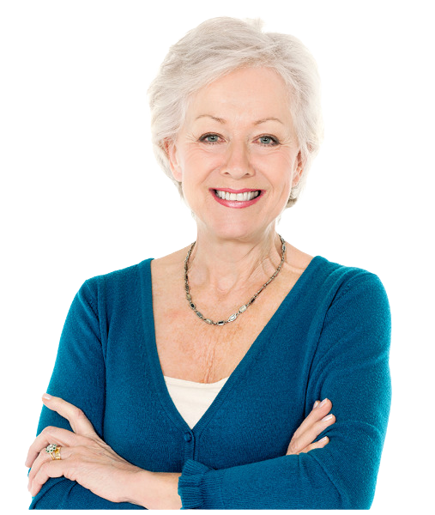
Кейс №3
В СЗН обратилась
Любовь Васильевна Н.
Любовь Васильевна
57 лет
Любовь Васильевна пенсионерка, но активно ищет работу.
Имеет большой, более 20 лет, опыт руководящей работы, на позиции рядовых сотрудников не согласна.
Поиск работы осложняется тем, что образование у соискательницы – 9 классов школы.
Пенсионерка
20-летний
опыт руководства
Образование 9 классов
Как помочь Любови Васильевне?
Какие услуги и сервисы можем предложить?
предложите максимально эффективные решения
аргументируйте свою позицию
приведите примеры из практики

Slide 4
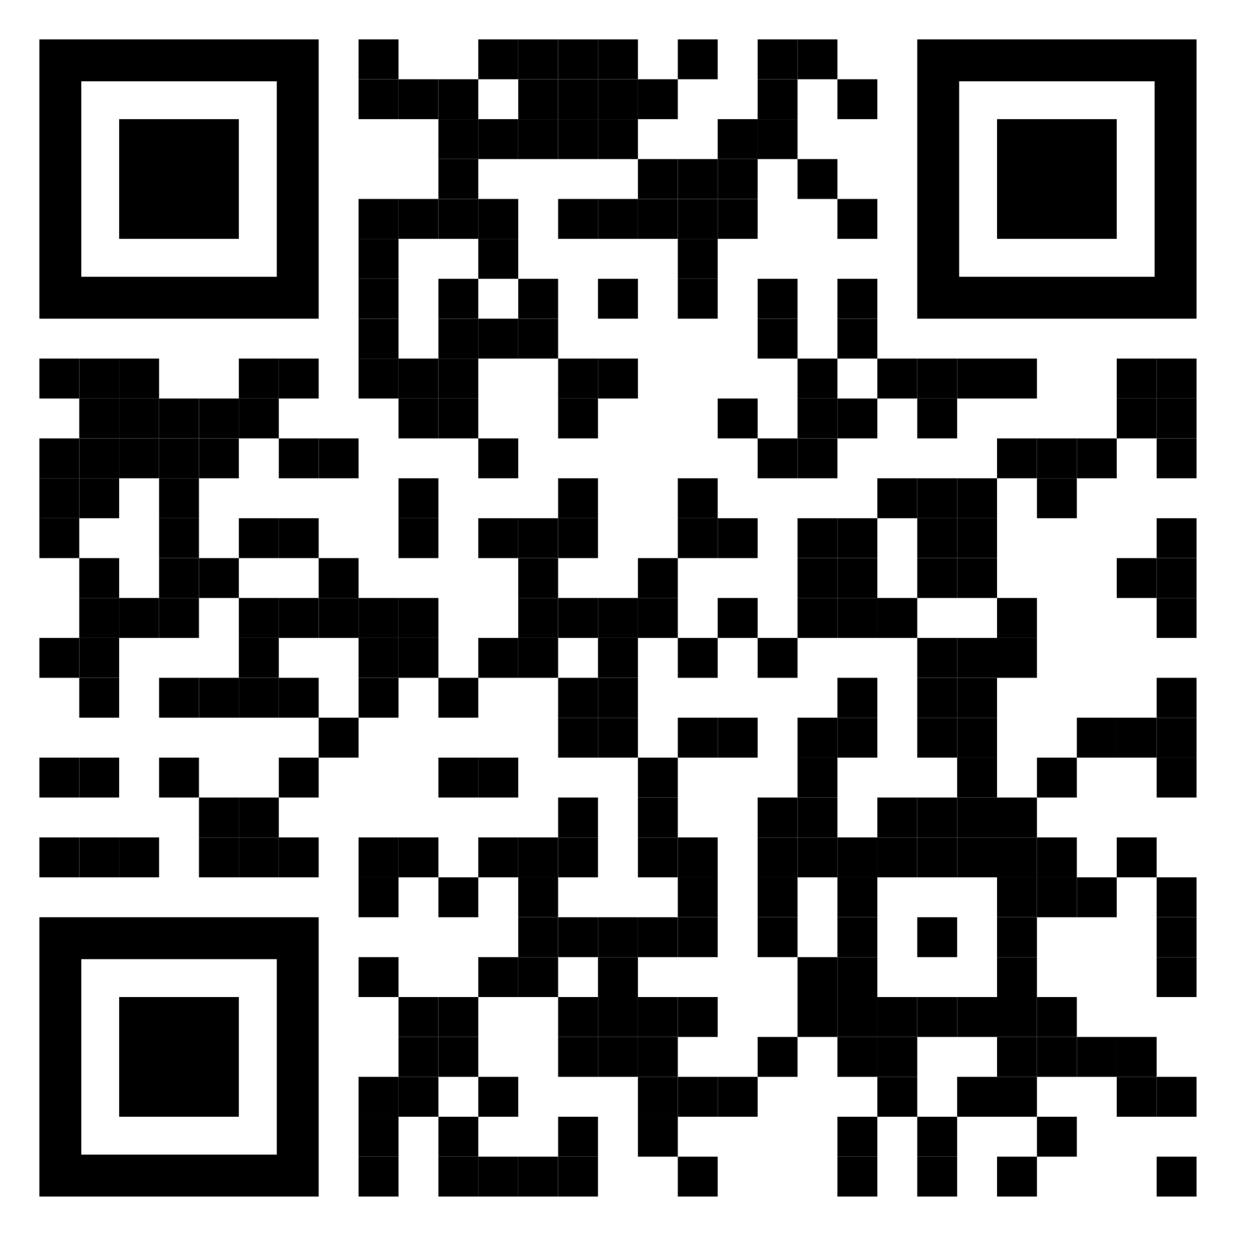
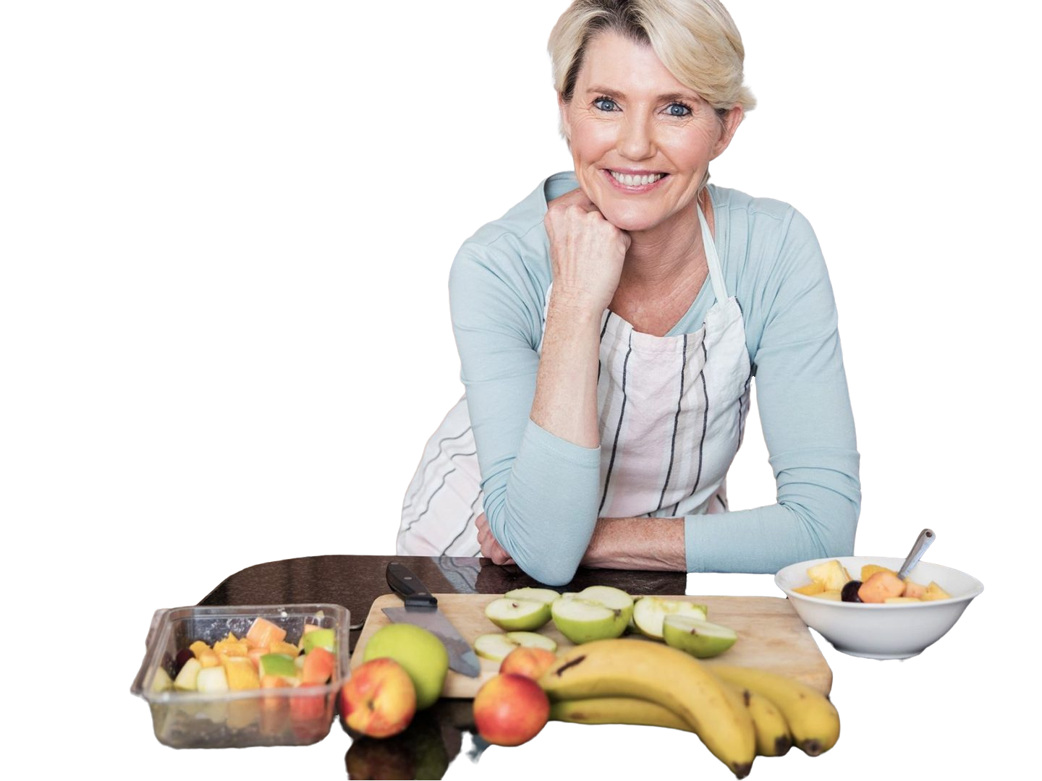

Кейс №4. Онлайн-кейс
В СЗН обратилась
Левина Ирина Петровна
Отсканируйте QR-код
Вступите в телеграм-чат
Предложите свои варианты
Ирина Петровна
48 лет
Домохозяйка
Профессиональное образование, медсестра
20 минут
Перерыв в трудовой деятельности >20 лет
Ирина Петровна попросила помощи в трудоустройстве и рассказала о своей сложной жизненной ситуации.
У Ирины Петровны есть профессиональное образование (медсестра), но она никогда по нему не работала: перерыв в трудовой деятельности более 20 лет.
После окончания училища вышла замуж и была домохозяйкой. Брак распался и остро нужна работа.
предложите максимально эффективные решения
аргументируйте свою позицию
приведите примеры из практики
Как помочь Ирине Петровне?
Какие услуги и сервисы можем предложить?

